Slide 1
2.Git
FIS

Slide 2

Git
Sistema de control de versiones distribuido
Opensource, creado por Linus Torvalds
Rápido y simple
Soporta desarrollo no lineal (varios líneas de cambio en paralelo)
Permite manejar proyectos muy grandes y distribuidos

Slide 3
Git Descentralizado
Múltiples repositorios distribuidos
Repositorio local para cada desarrollador
Cada repositorio permite realizar todas las operaciones de versionado
Habilita al trabajo offline
Modelo ‘commit-before-merge’

Slide 4
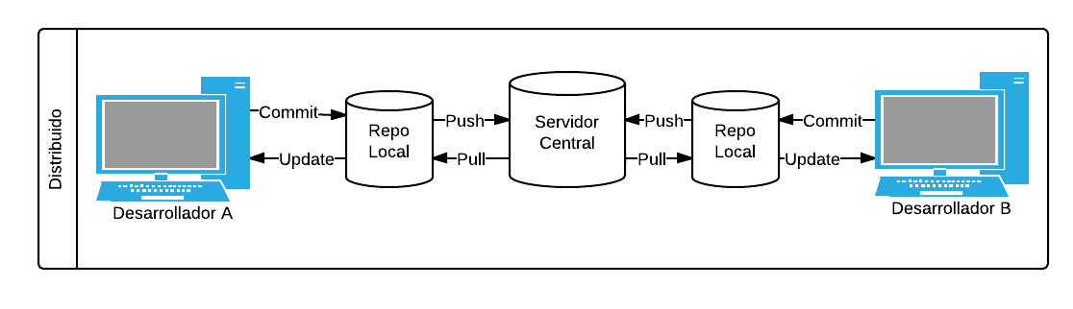
Git Repositorios distribuidos

Slide 5
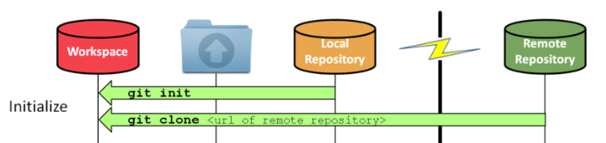
Git Comandos básicos
git init
git clone

Slide 6
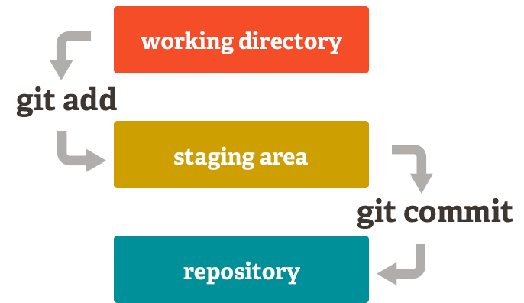
Git Áreas working & staging
git add
git commit
Hash único
Autor
Mensaje
Timestamp
git status
git log

Slide 7
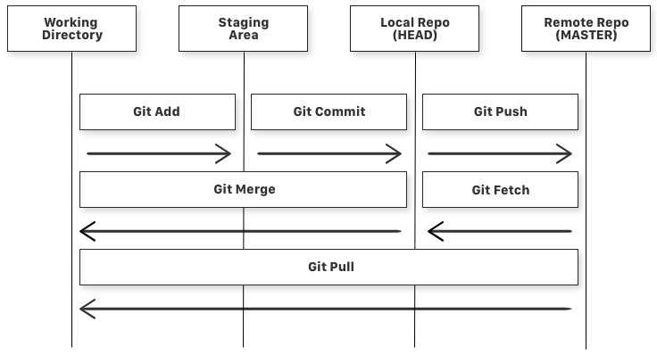
Git Comandos local / remoto
git remote
git pull
git push

Slide 8
Git Repaso comandos básicos
git clone
git init
git add
git commit
git status
git log
git push
git pull

Slide 9

Git Ramas
Una rama (branch) es un espacio virtual de trabajo. Se pueden crear por múltiples motivos:
Organización interna del equipo
Aislar un grupo de cambios
Variante del producto para un cliente

Slide 10
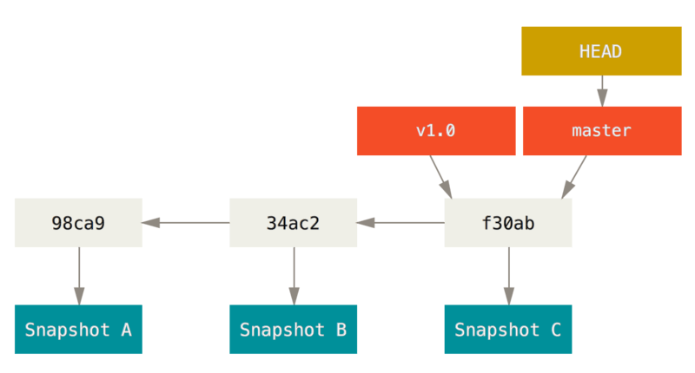
Git Ramas
En Git una rama es simplemente un puntero movible a cierto commit

Slide 11
Git Operaciones con ramas
git branch
git merge
git checkout

Slide 12
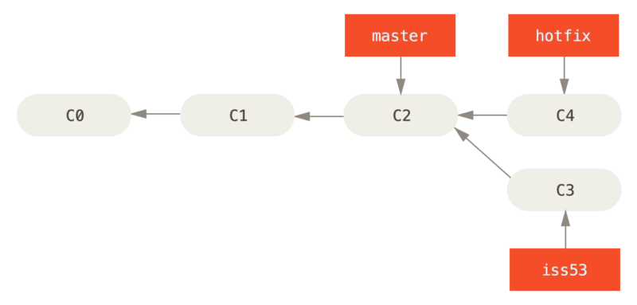
Git Combinación de ramas
Escenarios de combinación de ramas (git merge)
Fast-forward: adelanto lineal a un commit más reciente
Recursive strategy: combina cambios automáticamente
CONFLICT: se marca en archivo y hay que hacer nuevo commit

Slide 13
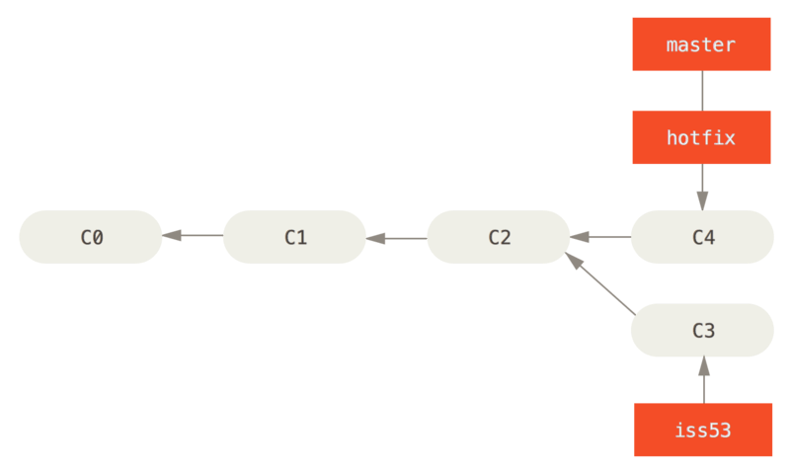
Git Fast-forward

Slide 14
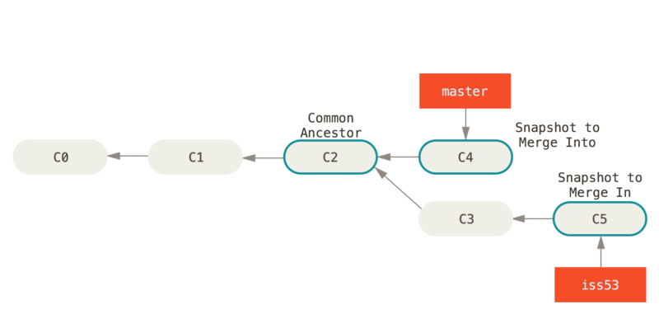
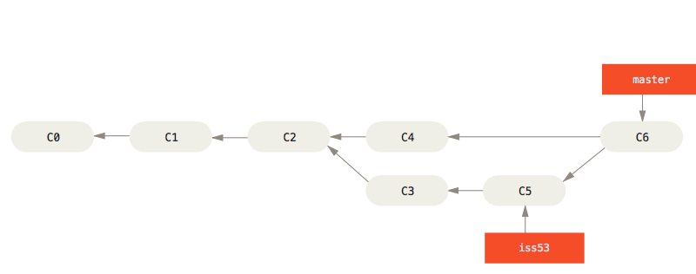
Git Recursive strategy
Three-way merge

Slide 15
Git CONFLICT
<<<<<<< HEAD:index.html
<div id="footer">contact : email.support@github.com</div>
=======
<div id="footer">please contact us at support@github.com</div>
>>>>>>> iss53:index.html
Luego de resolver se debe realizar nuevo commit

Slide 16
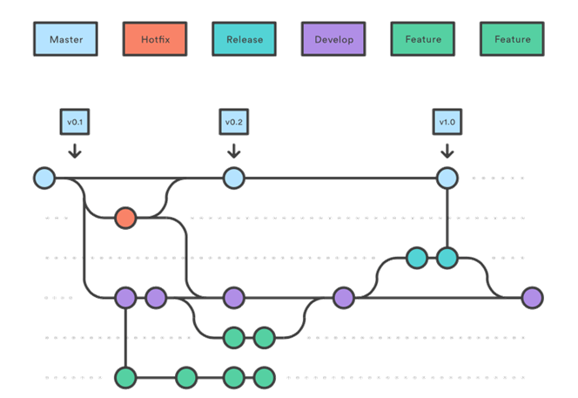
Flujos utilizando ramas

